Slide 1



CNN
최시훈

Slide 2




1. CNN 등장배경
2. Convolution
3. CNN 구조

Slide 3
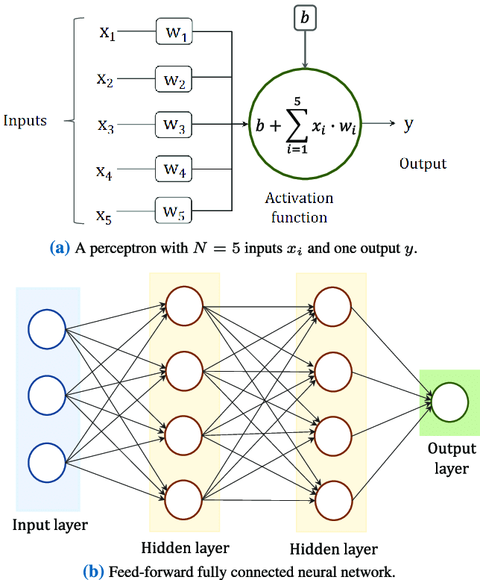
CNN 등장배경
기존의 Neural Network
모든 layer가 fully connected

Slide 4

CNN 등장배경
모든 layer가 fully connected일때 장점
세상의 모든 정보가 공개 되어있고, 그 정보가 데이터로
존재한다면 알고 싶은 모든 정보를 예측해낼 수 있다.

Slide 5
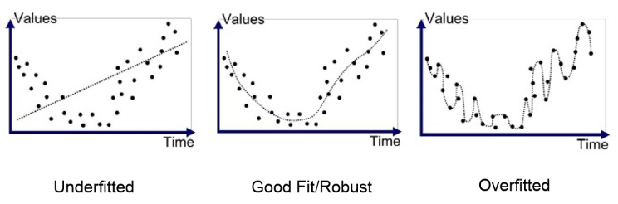
CNN 등장배경
모든 layer가 fully connected일때 단점
현실은 모든 데이터가 정리되어 있지 않고, 과적합의 위험이 존재

Slide 6
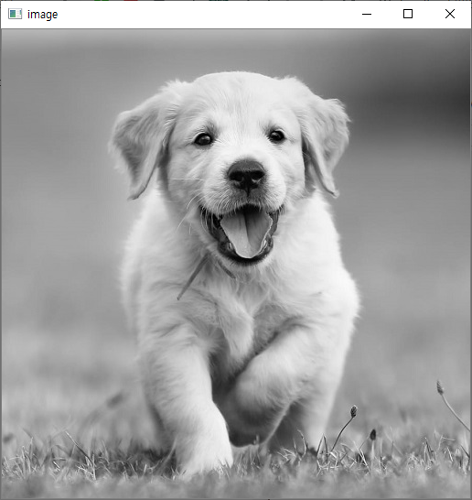
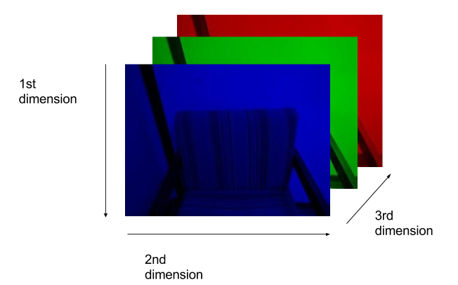
CNN 등장배경
사진 데이터의 이해
Gray scale(가로 X 세로 X 1 )
컬러 이미지(가로 X 세로 X 3), RGB 채널이 존재함.

Slide 7
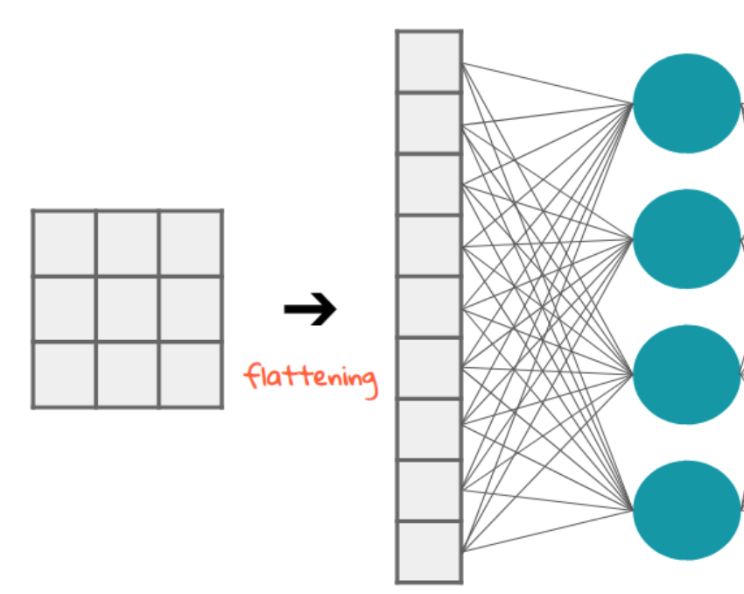
CNN 등장배경
모든 layer가 fully connected일때 단점
2차원의 데이터를 1차원으로 flattening 하여 모든 픽셀에 가중치를 부여함

Slide 8
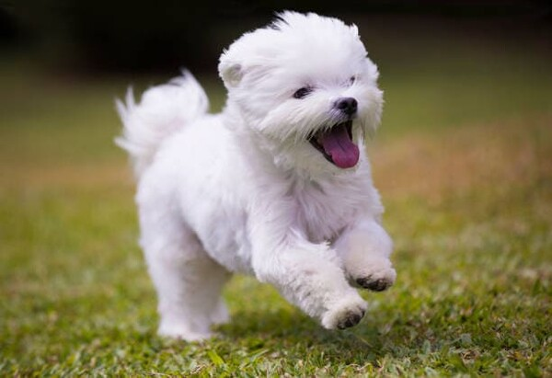
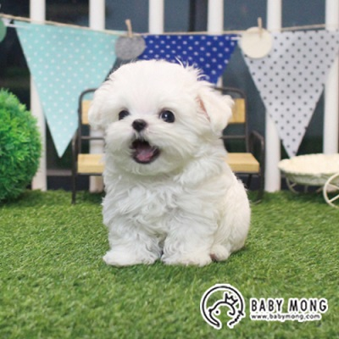

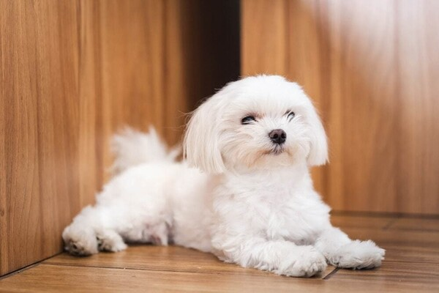
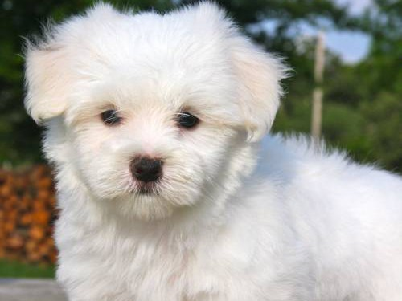
CNN 등장배경
모든 layer가 fully connected일때 단점
주어진 이미지에만 너무 학습하여 조금의 변화만 주어도 예측해내지 못함

Slide 9
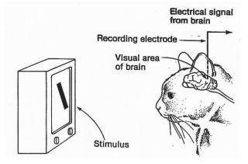
CNN 등장배경
인간의 시신경
시신경은 사진의 모든 정보를 저장하는 것이 아닌,
사진을 인식하는데 주요한 영역을 부분적으로 받아들임.
즉, 시야의 일부 범위안에 있는 시각 자극에만 반응한다.

Slide 10
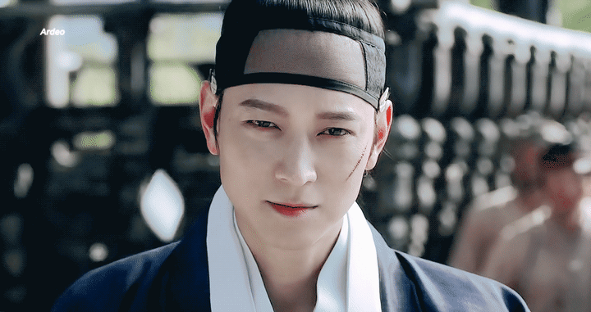
CNN 등장배경
인간의 시신경

Slide 11
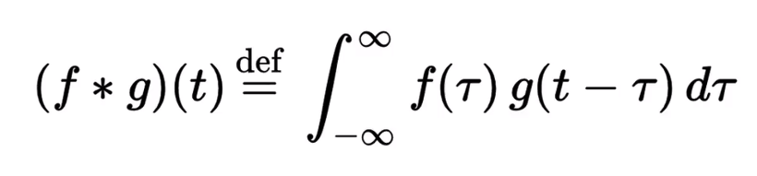
Convolution
합성곱
두 함수 f, g 가운데 하나의 함수를 반전(reverse), 전이(shift)시킨 다음, 다른 하나의 함수와 곱한 결과를 적분하는 것을 의미한다.
독립인 두 확률분포의 합을 구할 때 사용함.

Slide 12
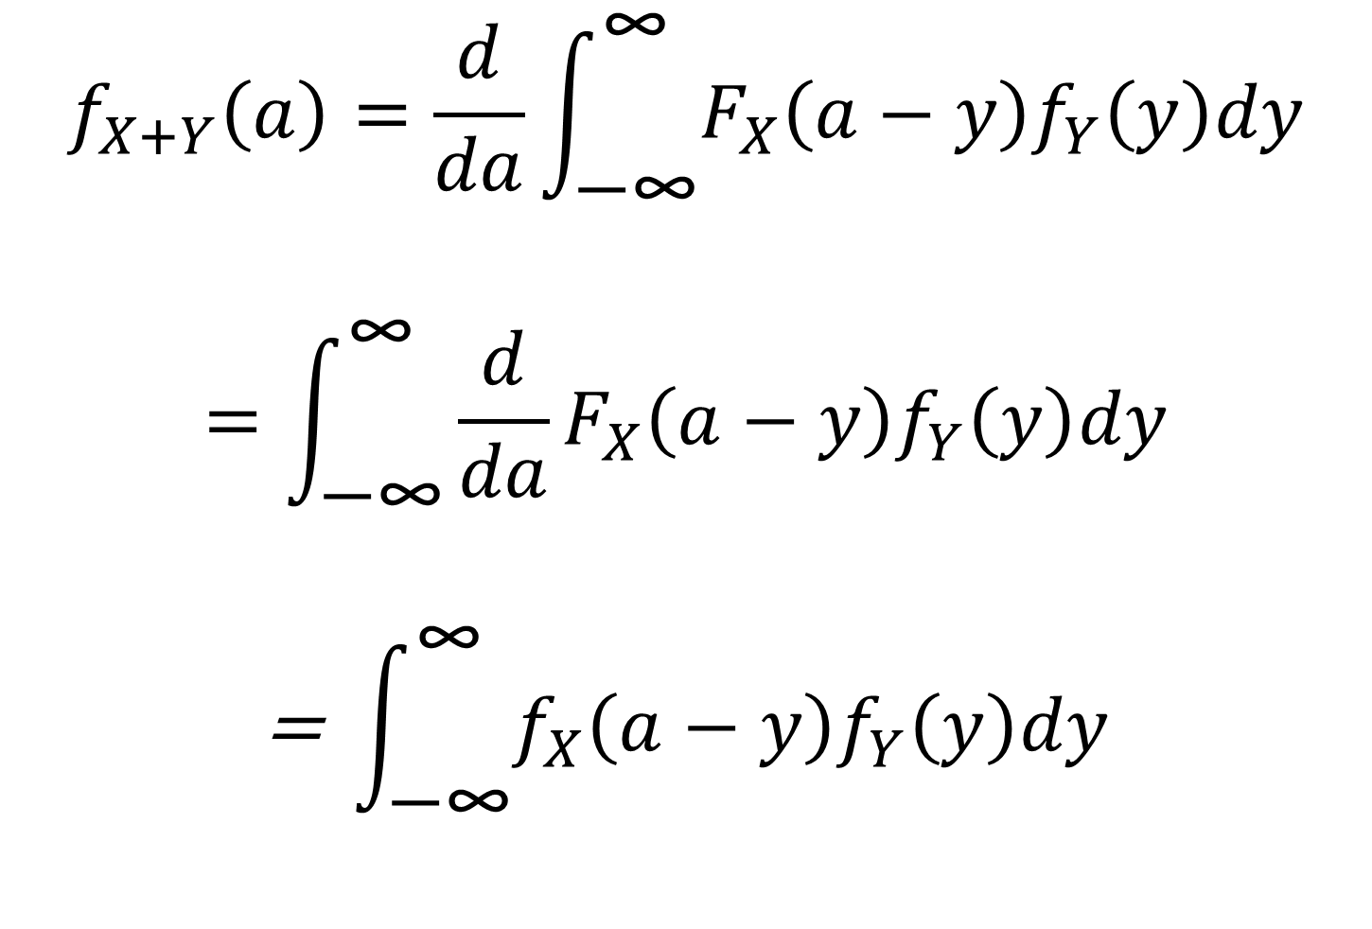
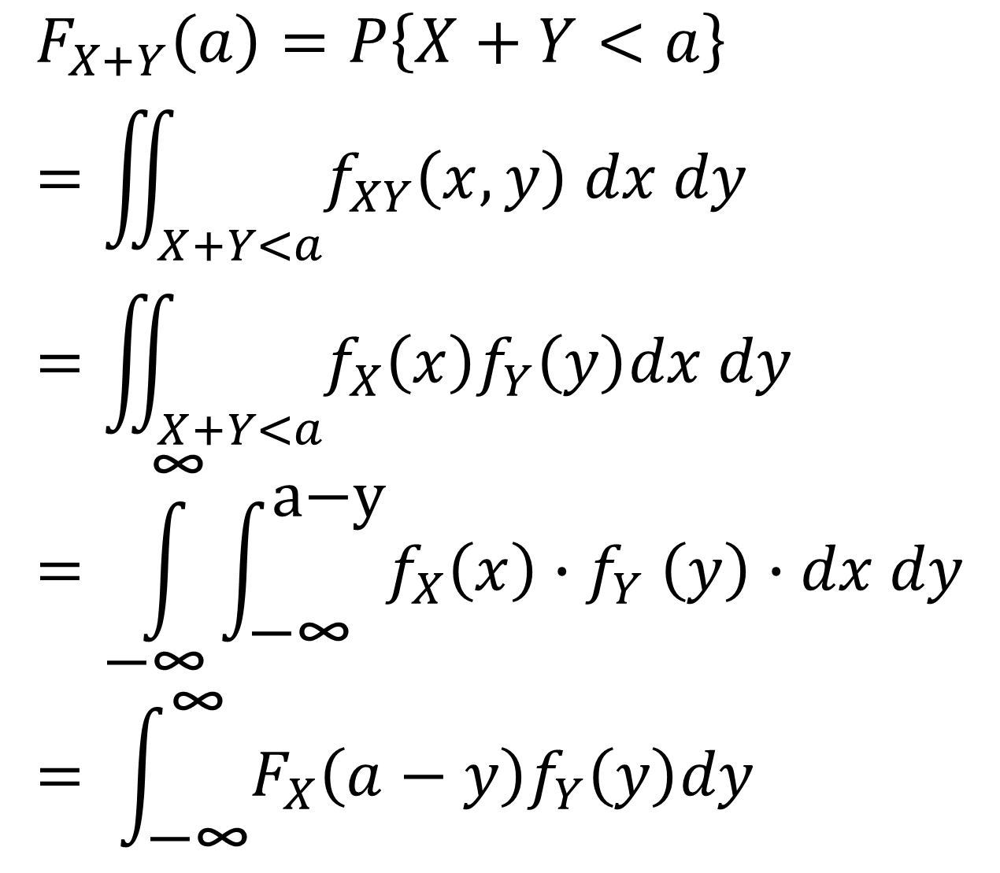
Convolution
합성곱
X, Y가 음이 아닌 독립 확률 변수라고 할 때.
$$F_{X+Y}\left(a\right)=P\left\{X+Y<a\right\}=\iint_{X+Y<a}{f_{XY}\left(x,y\right) dx dy}=\iint_{X+Y<a}{f_{X}\left(x\right)f_{Y}\left(y\right)dx dy}=\int_{\text{−}\text{∞}}^{\text{∞}}{\int_{\text{−}\text{∞}}^{\text{a}\text{−}\text{y}}{f_{X}\left(x\right){∙f}_{Y}\left(y\right)∙dx dy}}= \int_{\text{−}\text{∞}}^{\text{∞}}{F_{X}\left(a−y\right)f_{Y}\left(y\right)dy}$$
$$f_{X+Y}\left(a\right)=\frac{d}{da}\int_{\text{−}\text{∞}}^{\text{∞}}{F_{X}\left(a−y\right)f_{Y}\left(y\right)dy}$$
$$=\int_{\text{−}\text{∞}}^{\text{∞}}{\frac{d}{da}F_{X}\left(a−y\right)f_{Y}\left(y\right)dy}$$
$$\text{=} \int_{\text{−}\text{∞}}^{\text{∞}}{f_{X}\left(a−y\right)f_{Y}\left(y\right)dy}$$
누적 확률 분포 함수를 미분하여 얻는 확률 밀도 함수.
누적 확률 분포 함수.

Slide 13
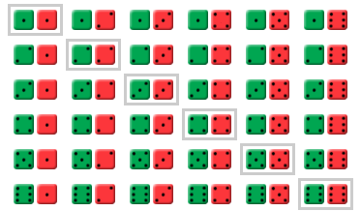
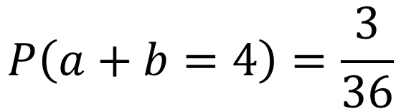
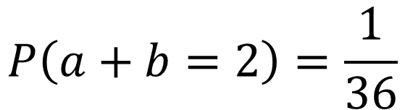
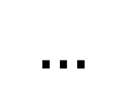
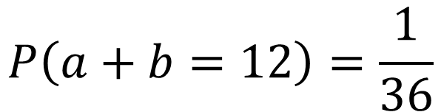
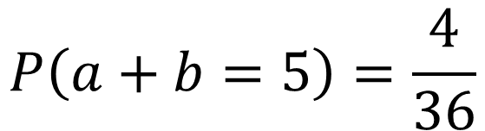
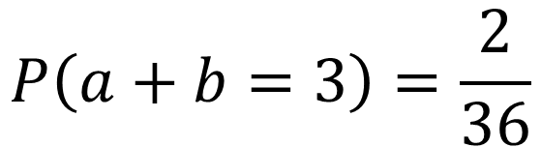
Convolution
합성곱
$$P\left(a+b=2\right)=\frac{1}{36}$$
$$P\left(a+b=3\right)=\frac{2}{36}$$
$$P\left(a+b=4\right)=\frac{3}{36}$$
$$P\left(a+b=5\right)=\frac{4}{36}$$
$$…$$
$$P\left(a+b=12\right)=\frac{1}{36}$$

Slide 14


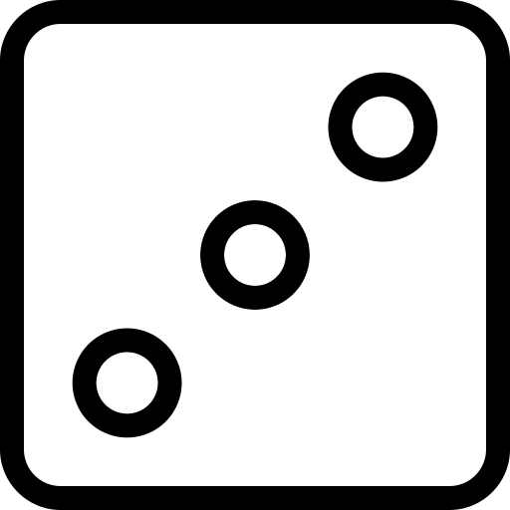
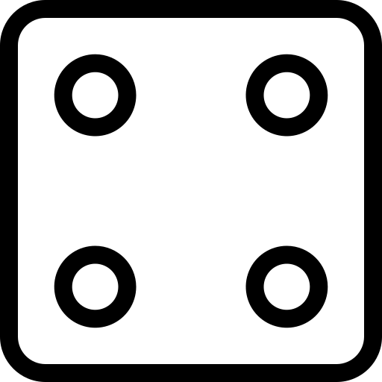
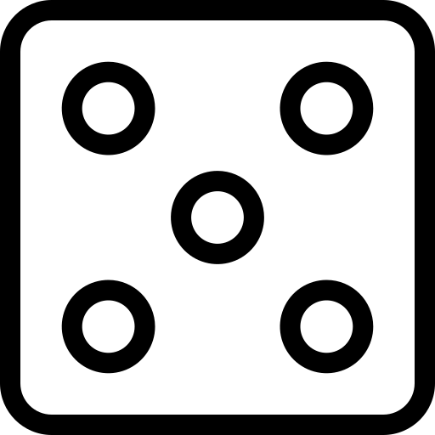

Convolution
합성곱
1/6
1/6
1/6
1/6
1/6
1/6
1/6
1/6
1/6
1/6
1/6
1/6

Slide 15
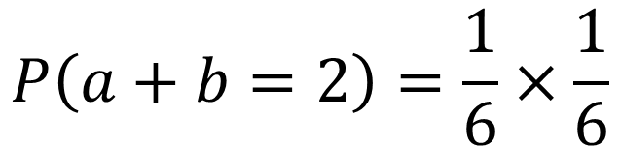
Convolution
합성곱
1/6
1/6
$$P\left(a+b=2\right)=\frac{1}{6}×\frac{1}{6}$$

Slide 16
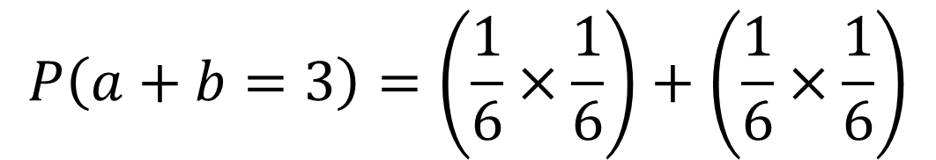
Convolution
합성곱
1/6
1/6
1/6
1/6
$$P\left(a+b=3\right)=\left(\frac{1}{6}×\frac{1}{6}\right)+\left(\frac{1}{6}×\frac{1}{6}\right)$$

Slide 17
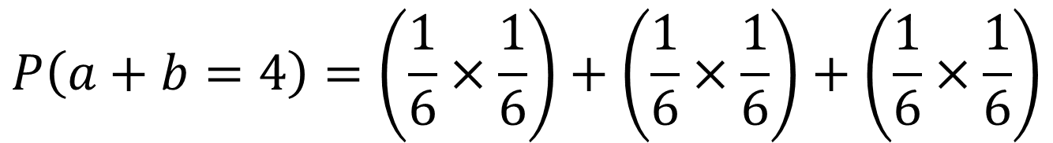
Convolution
합성곱
1/6
1/6
1/6
1/6
1/6
1/6
$$P\left(a+b=4\right)=\left(\frac{1}{6}×\frac{1}{6}\right)+\left(\frac{1}{6}×\frac{1}{6}\right)+\left(\frac{1}{6}×\frac{1}{6}\right)$$

Slide 18
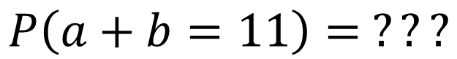
Convolution
Quiz. 두개의 조작된 주사위에서 주사위의 합이 11일 확률?
0.16
0.21
0.17
0.16
0.12
0.18
0.13
0.20
0.10
0.24
0.22
0.11
$$P\left(a+b=11\right)= ???$$

Slide 19

CNN 구조
Convolution layer
Feature Learning: 실제로 사진을 학습하는 과정, 사진의 특징을 추출함
Classification: Feature Learning의 결과를 도출하는 과정

Slide 20
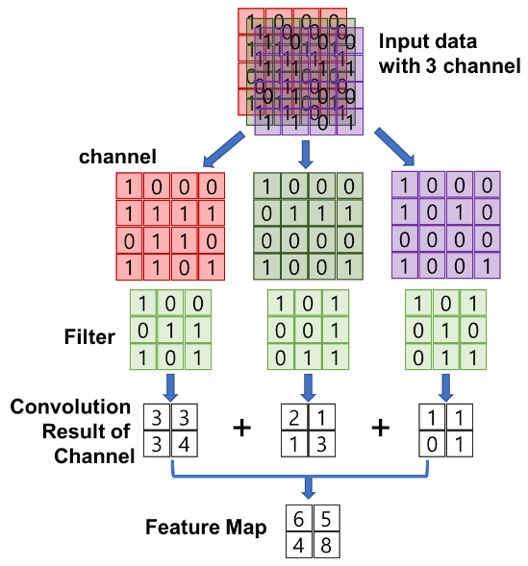
CNN 구조
Convolution layer
channel: 사진 정보가 들어오는 통로.
filter: 입력 데이터에서 특징을 감지하는 가중치 행렬
Input 데이터의 channel의 수와 같은 개수로 존재.
Feature map: convolution: 연산을 마친 결과물.
input
filter

Slide 21

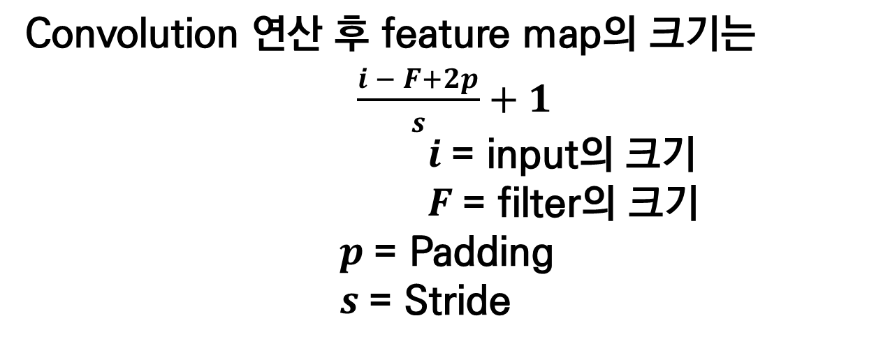
CNN 구조
Convolution layer
Input데이터와 Filter의 Receptive Field끼리 원소곱을 하여, Filter가 이동하면서 결과를 도출함.
Convolution 연산 후 feature map의 크기는 $\frac{i − F+2p}{s}+1$
$i$= input의 크기
$F$= filter의 크기
$p$= Padding
$s$= Stride
원소곱을 하는 이유는 픽셀마다 같은 Filter를 사용함으로써 사용되는 파라미터를 줄이기 위함.

Slide 22
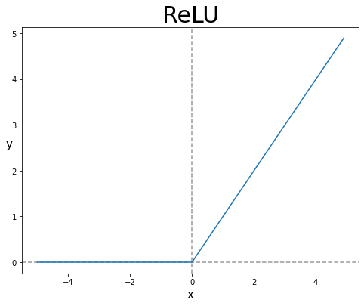
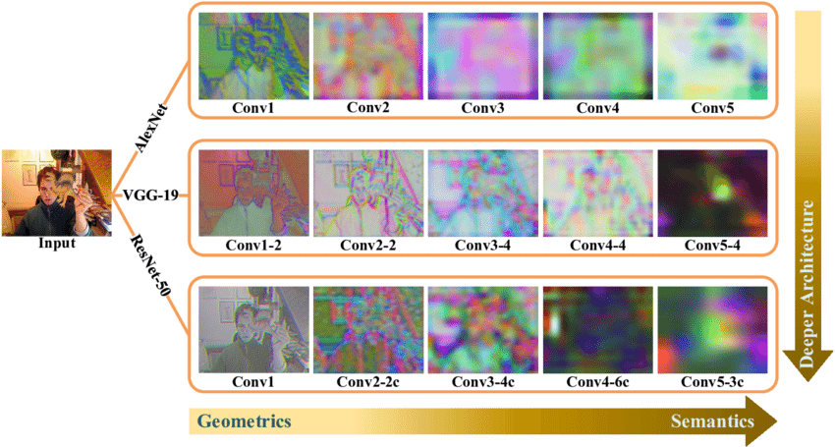
CNN 구조
Convolution layer
Activation map

Slide 23
CNN 구조
Convolution layer
비선형성 추가,
더 빠른 학습,
그래디언트 소실 문제 완화
Activation map

Slide 24




Slide 25

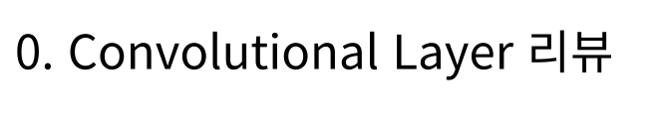


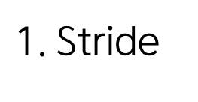


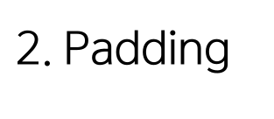




Slide 26
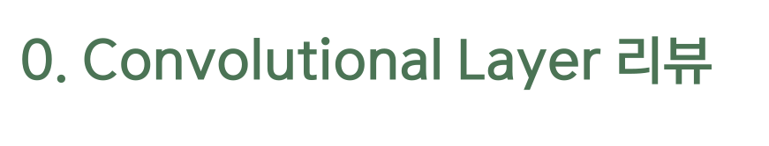
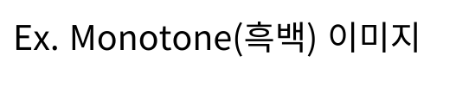
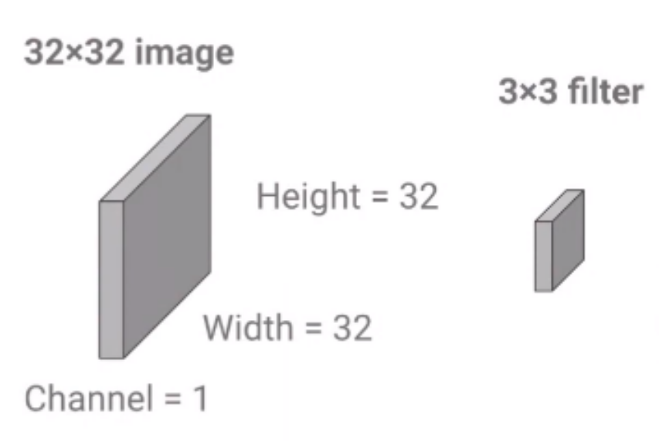

Slide 27
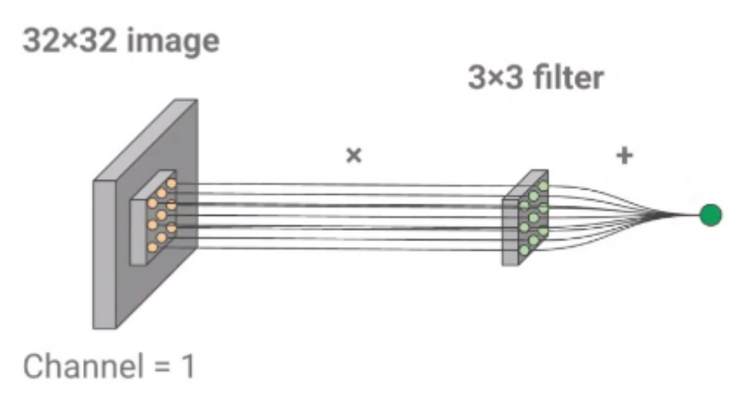
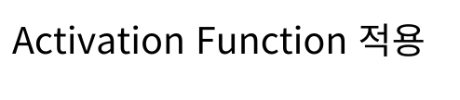



Slide 28
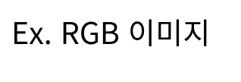
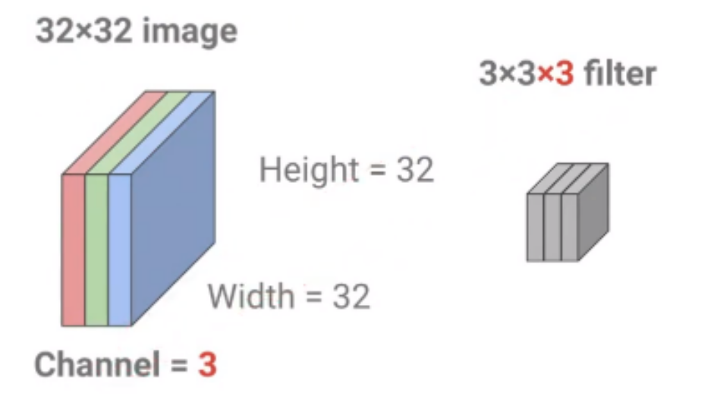

Slide 29
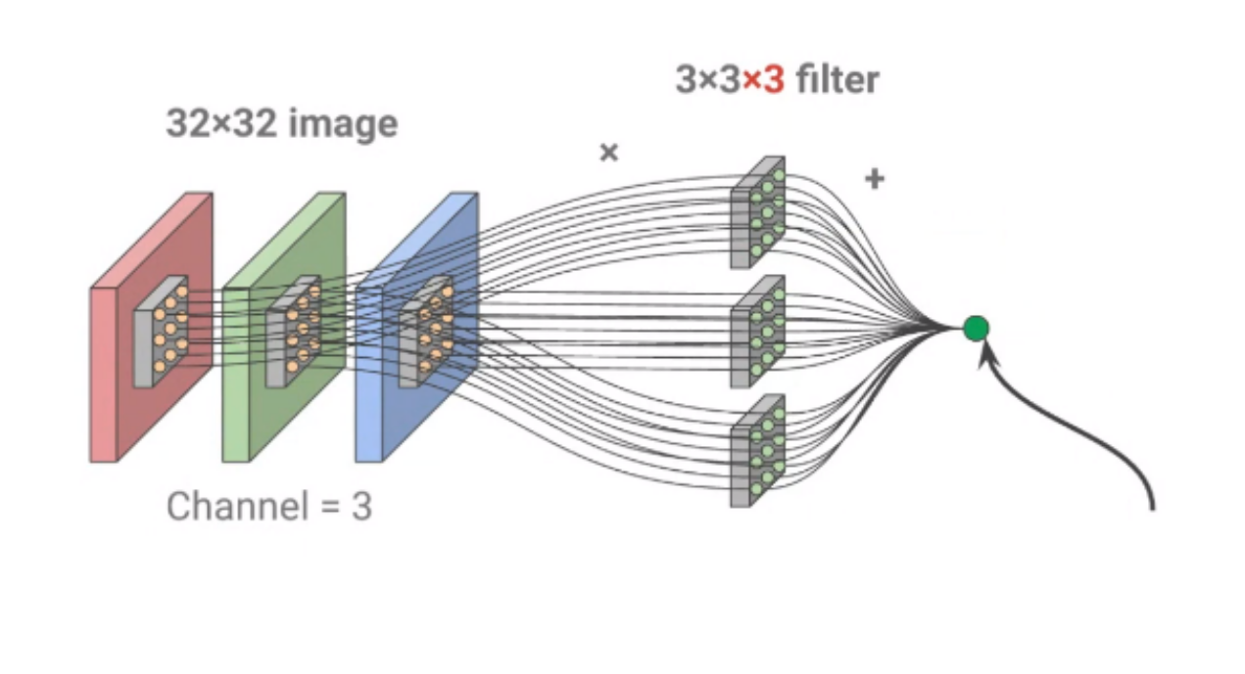
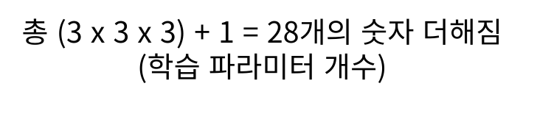

Slide 30

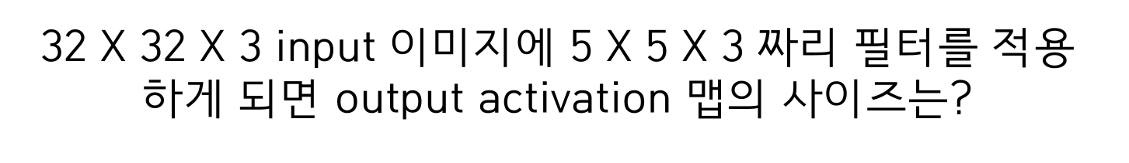

Slide 31
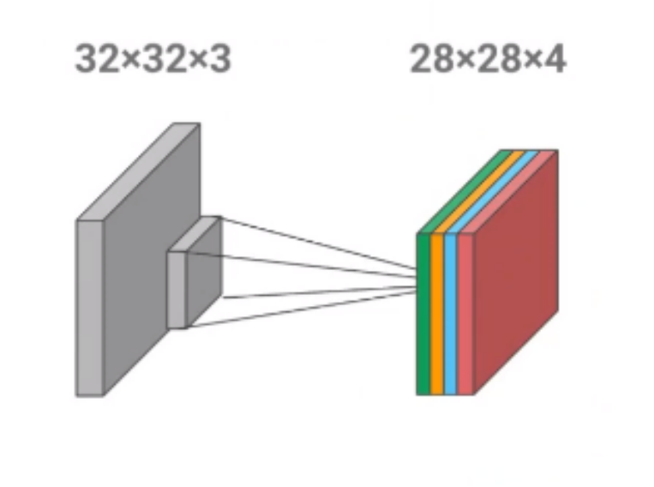
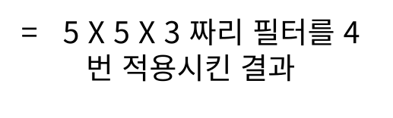
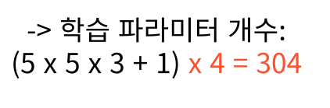

Slide 32
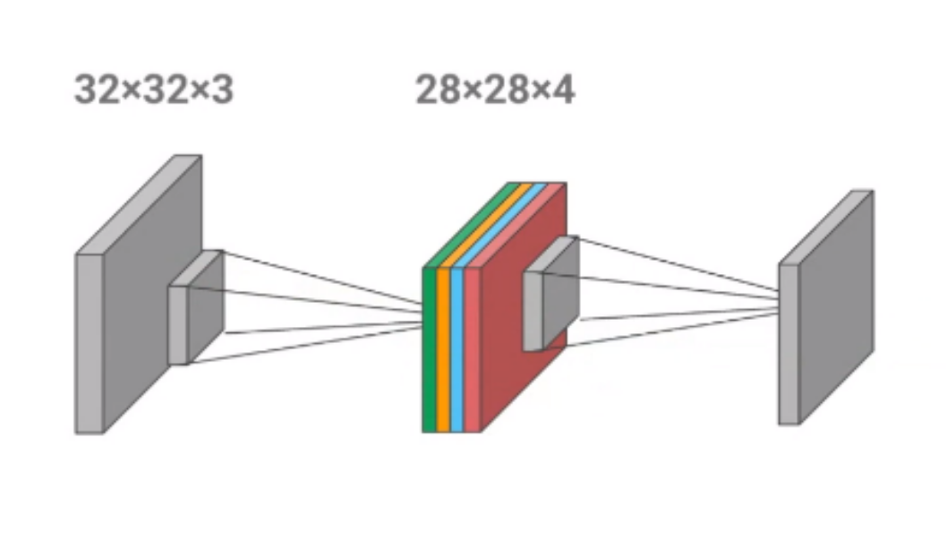
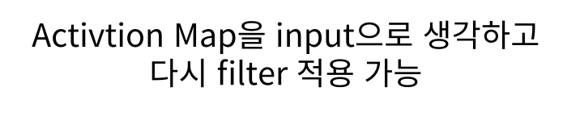

Slide 33


Slide 34


Slide 35



Slide 36







Slide 37













Slide 38



Slide 39





Slide 40











Slide 41














Slide 42









Slide 43


Slide 44


Slide 45







Slide 46
CNN 이어서
김지원

Slide 47
1. Pooling Layer
2. PyTorch API

Slide 48

Pooling Layer
풀링층 : 합성곱층과 유사하게
① 특성 맵의 차원을 다운 샘플링하여 연산량을 감소시킴
② 주요한 특성 벡터를 추출하여 효과적 학습
③ 공간적 불변성 증가
풀링 연산에는 두 가지가 사용됩니다.
① 최대 풀링 (max pooling) : 대상 영역에서 최댓값을 추출
② 평균 풀링 (avg pooling) : 대상 영역에서 평균을 반환
대부분의 합성곱 신경망에서는 최대 풀링이 사용됨!
(평균 풀링은 각 커널 값을 평균화시켜 중요한 가중치를 갖는 값의 특성이 희미해질 수 있기 때문)

Slide 49


Pooling Layer 연산
width (224)
depth (224)
height
(224)
- 입력 데이터의 각 depth slice에 대해 독립적으로 적용
- MAX 연산을 통해 크기가 조정
- (일반적으로) filter size = stride size
- 일반적으로 2x2 filter & 2 stride 사용
- 224 x 224 x 64 에서 112 x 112 x 64로 줄이는 효과
- 이 과정에서 입력 데이터의 75%가 버려짐

Slide 50

Pooling Layer 연산

Slide 51


Pooling Layer 연산
입력 데이터
$W_{1}× H_{1}× D_{1}$
하이퍼파라미터
필터 크기 : F
스트라이드 : S
출력 데이터
$W_{2}× H_{2}× D_{2}$
$W_{2}$: ${(W}_{1}$- F ) / S + 1
$H_{2}$: ${(H}_{1}$- F ) / S + 1
$D_{2}$: $D_{1}$
** 학습되는 파라미터가 없다.
https://youtu.be/sPf0iaOzYaY?feature=shared

Slide 52

FC Layer, 출력층
이제 feature map을 펼쳐야함
유색 이미지 3채널 : 3차원 벡터
CONV1-POOL-CONV2-POOL-CONV3-CONV4-CONV5-POOL
이미지에서 특성을 추출하기 위한 레이어들
1차원 벡터
FC – FC – Softmax
이미지의 다중분류(라벨링)를 위해서
활성화함수로 Softmax를 이용

Slide 53
PyTorch API
① nn.Conv1d
1차원 conv layer를 정의하는 클래스, 필터가 한 방향으로만 (시계열의 경우, 시간을 축으로 좌우로만) 이동할 수 있는 합성곱
torch.nn.Conv1d(in_channels, out_channels, kernel_size, stride=1, padding=0, dilation=1, groups=1,
bias=True, padding_mode='zeros', device=None, dtype=None) : 출력 형태는 1D 배열
② nn.Conv2d
2차원 conv layer를 정의하는 클래스, 필터가 두 방향으로 이동, 이미지와 같은 2차원 데이터에 주로 사용
torch.nn.Conv2d(in_channels, out_channels, kernel_size, stride=1, padding=0, dilation=1, groups=1,
bias=True, padding_mode='zeros', device=None, dtype=None) : 출력 형태는 2D 배열
③ nn.Conv3d
3차원 conv layer를 정의하는 클래스, 필터가 세 방향으로 이동
torch.nn.Conv3d(in_channels, out_channels, kernel_size, stride=1, padding=0, dilation=1, groups=1,
bias=True, padding_mode='zeros', device=None, dtype=None) : 출력 형태는 3D 배열

Slide 54

② nn.Conv2d
2차원 conv layer를 정의하는 클래스, 필터가 두 방향으로 이동, 이미지와 같은 2차원 데이터에 주로 사용
torch.nn.Conv2d ( in_channels, out_channels, kernel_size, stride=1, padding=0, dilation=1, groups=1,
bias=True, padding_mode='zeros', device=None, dtype=None ) : 출력 형태는 2D 배열
in_channels (int) : 입력 채널의 개수
out_channels (int) : 출력 채널의 개수
kernel_size (int or tuple) : 필터의 크기, 예를 들어 3x3 필터는 3 또는 (3,3)으로 지정
stride=1 (int or tuple, optional) : 필터 이동 간격
padding=0 (int or tuple, optional) : 패딩의 크기
https://pytorch.org/docs/stable/generated/torch.nn.Conv2d.html

Slide 55
PyTorch API
nn.MaxPool#d
torch.nn.MaxPool#d ( kernel_size, stride=None, padding=0, dilation=1, return_indices=False, ceil_mode=False )
kernel_size (int or tuple) : 풀링 윈도우의 크기를 나타내는 값
stride (int) : 풀링 윈도우의 이동 간격
padding=0 (int or tuple, optional) : 패딩의 크기
# pool of square window of size=3
m = nn.MaxPool2d(3)
input = torch.randn(20, 16, 48, 36)
output = m(input)
print(input.shape, output.shape)
> torch.Size([20, 16, 48, 36])
> torch.Size([20, 16, 16, 12])
https://pytorch.org/docs/stable/generated/torch.nn.MaxPool2d.html

Slide 56
PyTorch API
nn.BatchNorm#d
torch.nn.BatchNorm#d(num_features, eps=1e-05, momentum=0.1, affine=True, track_running_stats=True, device=None, dtype=None)
- FC layer 또는 Conv layer 뒤, Activation Function 전
- 활성화함수를 통과하기 전에 정규화
- num_features = 채널 개수
FC
BN
# building layers
class Net(nn.Module):
def __init__(self):
super(Net, self).__init__() self.layers = nn.Sequential( nn.Flatten(), nn.Linear(32 * 32 * 3, 64), nn.BatchNorm1d(64), nn.Relu() )
Act. F
Conv
BN
Act. F
https://arxiv.org/abs/1502.03167 , https://www.youtube.com/watch?v=m61OSJfxL0U

Slide 57
CNN
CNN 실습
정유진

Slide 58
CNN 실습 - fashion_mnist 데이터셋
라이브러리 호출
import pandas as pd
import matplotlib.pyplot as plt
import torch
import torch.nn as nn
from torch.autograd import Variable
import torch.nn.functional as F
import torchvision
import torchvision.transforms as transforms ----- 데이터 전처리를 위해 사용하는 라이브러리
from torch.utils.data import Dataset, DataLoader
CPU 혹은 GPU 장치 확인
device = torch.device(“cuda:0” if torch.cuda.is_available() else “cpu”)

Slide 59
CNN 실습 - fashion_mnist 데이터셋
fashion_mnist 데이터셋 내려받기
①
②
③
train_dataset = torchvision.datasets.FashionMNIST('./', download=True, transform = transforms.Compose([transforms.ToTensor()]))
test_dataset = torchvision.datasets.FashionMNIST('./', download=True, train = False,
transform = transforms.Compose([transforms.ToTensor()]))
① ‘./’ : FashionMNIST를 내려받을 위치 지정
② download : download를 True로 변경해주면 첫 번째 파라미터의 위치에 해당 데이터셋이 있는지 확인한 후 내려받음
③ transform : 이미지를 텐서(0 ~ 1)로 변경함
fashion_mnist 데이터를 데이터로더에 전달
train_loader = torch.utils.data.DataLoader(train_dataset, batch_size =100) ----- 100개 단위로 데이터를 묶어서 불러옴
test_loader = torch.utils.data.DataLoader(test_dataset, batch_size = 100)

Slide 60

CNN 실습 - fashion_mnist 데이터셋
분류에 사용될 클래스 정의
labels_map = {0 : 'T-Shirt', 1 : 'Trouser', 2 : 'Pullover', 3 : 'Dress', 4 : 'Coat', 5 : 'Sandal', 6 : 'Shirt’, 7 : 'Sneaker', 8 : 'Bag', 9 : 'Ankle Boot'}
fig = plt.figure(figsize=(8,8));
columns = 4;
rows = 5;
for i in range(1, columns*rows +1):
img_xy = np.random.randint(len(train_dataset));
img = train_dataset[img_xy][0][0,:,:]
fig.add_subplot(rows, columns, i)
plt.title(labels_map[train_dataset[img_xy][1]])
plt.axis('off')
plt.imshow(img, cmap='gray')
plt.show()
=>

Slide 61
CNN 실습 - fashion_mnist 데이터셋
합성곱 네트워크 생성
class FashionCNN(nn.Module):
def __init__(self):
super(FashionCNN, self).__init__()
self.layer1 = nn.Sequential( ----- ①
nn.Conv2d(in_channels=1, out_channels=32, kernel_size=3, padding=1), ----- ②
nn.BatchNorm2d(32), ----- ③
nn.ReLU(),
nn.MaxPool2d(kernel_size=2, stride=2) -----④
)
① nn.Sequential : 여러 개의 계층을 차례로 하나의 컨테이너에 구현하는 방법
② conv layer : 합성곱 연산(커널이 이미지를 처음부터 끝까지 훑으면서 각 원소끼리 곱한 후 모두 더한 값을 출력하는 것) 을 통해 이미지의 특징을 추출하는 2D 합성곱층, 입력 채널의 수는 1, 출력 채널의 수는 32, 커널(또는 필터)의 크기는 (3,3)으로 정사각형, 패딩의 크기는 1로 설정
③ BatchNorm2d : 정규화를 통해 분포를 가우시안 형태로 만들어서 평균은 0, 표준편차는 1로 데이터의 분포를 조정함
④ MaxPool2d : 이미지의 크기를 축소 시키는 용도로 사용함. (출력 데이터의 크기를 줄이거나, 특정 데이터를 강조하는 용도로 사용됨)
2x2 행렬로 구성된 가중치 (kernel_size), 입력 데이터에 커널을 적용할 때 2 간격으로 이동하도록 (stride) 설정

Slide 62
CNN 실습 - fashion_mnist 데이터셋
합성곱 네트워크 생성
self.layer2 = nn.Sequential(
nn.Conv2d(in_channels=32, out_channels=64, kernel_size=3), ----- padding size 지정 없으면 default는 0
nn.BatchNorm2d(64),
nn.ReLU(),
nn.MaxPool2d(2)
)
self.fc1 = nn.Linear(in_features=64*6*6, out_features=600) ----- ⑤
self.drop = nn.Dropout2d(0.25) ----- ⑥
self.fc2 = nn.Linear(in_features=600, out_features=120)
self.fc3 = nn.Linear(in_features=120, out_features=10)
⑤ 클래스를 분류하기 위해서는 이미지 형태의 데이터를 배열 형태로 변환하여 작업해야 함 (출력결과를 fully connected layer로 보내기 위해서는 1차원으로 변경해주어야 함)
이 때, Conv2d에서 사용하는 하이퍼 파라미터(패딩, 스트라이드) 값들에 따라 출력 크기가 달라지고, 줄어든 출력 크기는 최종 분류를 담당하는 fully connected layer로 전달
입력 데이터 크기는 64*6*6 (위의 conv layer의 최종 출력 크기), 600,120의 크기를 거쳐 최종 출력 데이터의 크기는 10 (10개로 나누는 분류를 수행하는 모델)
⑥ nn.Dropout2d(p)는 p만큼의 비율로 텐서의 값이 0이 되고(p 비율 만큼의 뉴런이 무작위로 제거됨), 0이 되지 않은 값들은 기존 값에 (1/(1-p) 만큼 곱해져 커짐.
-> 모델이 특정 뉴런에만 의지하지 않고 다양한 특성을 학습하도록 유도하여 overfitting 을 방지하기 위한 방법
QUIZ 1

Slide 63
CNN 실습 - fashion_mnist 데이터셋
합성곱 네트워크 생성
def forward(self, x): ----- ⑦
out = self.layer1(x)
out = self.layer2(out)
out = out.view(out.size(0), -1) ----- ⑧
out = self.fc1(out)
out = self.drop(out)
out = self.fc2(out)
out = self.fc3(out)
return out
⑦ forward() 함수는 모델이 학습 데이터를 입력받아서 순전파 학습을 진행시키며, 반드시 forward라는 이름의 함수여야 함
⑧ 합성곱층에서 fully connected layer로 변경되기 때문에 데이터의 형태를 1차원으로 바꾸어 줌.
** view : numpy의 reshape과 같은 역할로 텐서의 크기를 변경해주는 역할을 함 (out.view(out.size(0), -1) : (out.size(0), ?) , -1은 파이토치에 맡기겠다는 것,
여기서 out.size(0)은 결국 100을 의미하는데, 뒤에서 모델 학습을 할 때 train = Variable(images.view(100, 1, 28, 28))로 설정하기 때문.
(받아온 이미지를 input tensor : (𝑁,𝐶𝑖𝑛,𝐻𝑖𝑛,𝑊𝑖𝑛)로 만드는 것( batch 사이즈 : 100, 입력 채널 수 : 1, 데이터 : 28 x 28))

Slide 64
CNN 실습 - fashion_mnist 데이터셋
합성곱 네트워크를 위한 파라미터 정의
learning_rate = 0.001;
model = FashionCNN();
model.to(device)
criterion = nn.CrossEntropyLoss(); ----- 분류 문제에서 주로 사용하는 손실 함수
optimizer = torch.optim.Adam(model.parameters(), lr=learning_rate); ----- 옵티마이저를 위한 경사 하강법으로 Adam 사용
print(model)
FashionCNN(
(layer1): Sequential(
(0): Conv2d(1, 32, kernel_size=(3, 3), stride=(1, 1), padding=(1, 1)) (1): BatchNorm2d(32, eps=1e-05, momentum=0.1, affine=True, track_running_stats=True) (2): ReLU() (3): MaxPool2d(kernel_size=2, stride=2, padding=0, dilation=1, ceil_mode=False)
)
(layer2): Sequential(
(0): Conv2d(32, 64, kernel_size=(3, 3), stride=(1, 1)) (1): BatchNorm2d(64, eps=1e-05, momentum=0.1, affine=True, track_running_stats=True)
(2): ReLU() (3): MaxPool2d(kernel_size=2, stride=2, padding=0, dilation=1, ceil_mode=False)
)
(fc1): Linear(in_features=2304, out_features=600, bias=True) (drop): Dropout2d(p=0.25, inplace=False)
(fc2): Linear(in_features=600, out_features=120, bias=True)
(fc3): Linear(in_features=120, out_features=10, bias=True)
)

Slide 65


CNN 실습 - fashion_mnist 데이터셋
합성곱 네트워크
QUIZ 2
fully connected layer에 전달하기 위해
이미지 형태의 데이터를 배열 형태로 변환해주었을 때 처음 입력 데이터의 크기는?

Slide 66
CNN 실습 - fashion_mnist 데이터셋
모델학습 및 성능 평가
num_epochs = 5
count = 0
loss_list = []
iteration_list = []
accuracy_list = []
predictions_list = []
labels_list = []
for epoch in range(num_epochs):
for images, labels in train_loader:
images, labels = images.to(device), labels.to(device)
train = Variable(images.view(100, 1, 28, 28)) ----- Autograd는 Variable을 사용해서 역전파를 위한 미분 값을 자동으로 계산해줌
labels = Variable(labels) 받아온 이미지를 batch 사이즈 : 100, 입력 채널 수 : 1, 데이터 : 28 x 28로 설정
outputs = model(train)
loss = criterion(outputs, labels)
optimizer.zero_grad() ----- 기울기를 0으로 설정
loss.backward() ----- 텐서.backward()를 호출하면, 연산에 연결된 각 텐서들의 미분 값을 계산하여 각 텐서 객체.grad에 저장
optimizer.step()
count += 1

Slide 67
CNN 실습 - fashion_mnist 데이터셋
모델학습 및 성능 평가
if not (count % 50): ----- count를 50으로 나누었을 때 나머지가 0이 아니라면 실행
total = 0
correct = 0
for images, labels in test_loader:
images, labels = images.to(device), labels.to(device)
labels_list.append(labels)
test = Variable(images.view(100, 1, 28, 28))
outputs = model(test)
predictions = torch.max(outputs, 1)[1].to(device)
predictions_list.append(predictions)
correct += (predictions == labels).sum()
total += len(labels)
accuracy = correct * 100 / total
loss_list.append(loss.data)
iteration_list.append(count)
accuracy_list.append(accuracy)
if not (count % 500): ----- count를 500으로 나누었을 때 나머지가 0이 아니라면 실행
print("Iteration: {}, Loss: {}, Accuracy: {}%".format(count, loss.data, accuracy))

Slide 68
CNN 실습 - fashion_mnist 데이터셋
모델학습 및 성능 평가
[output]
Iteration: 500, Loss: 0.5002515912055969, Accuracy: 88.23999786376953%
Iteration: 1000, Loss: 0.3463703393936157, Accuracy: 87.66000366210938%
Iteration: 1500, Loss: 0.35173434019088745, Accuracy: 88.05000305175781%
Iteration: 2000, Loss: 0.18089939653873444, Accuracy: 88.4800033569336%
Iteration: 2500, Loss: 0.19439542293548584, Accuracy: 89.19999694824219%
Iteration: 3000, Loss: 0.2087421864271164, Accuracy: 90.30000305175781%)

Slide 69
참고자료
https://www.youtube.com/watch?v=KuXjwB4LzSA&t=438s
https://www.youtube.com/@LeeJoonseok
딥러닝 파이토치 교과서

